Slide 1
El negacionisme climàtic organitzat:
Estructura, finançament, influència i tentacles a Catalunya
Ferran Puig Vilar
Ateneu Barcelonès,
15 de novembre de 2012

Slide 2
Realitat
Científics
Efecte Barber
Climatòlegs
Efecte Mercer
Integració (Informes)
Truth to power?
Institucionalització científica (IPCC)
Think tanks conservadors
Mínim comú denominador
Intermediació
Efecte negacionisme
Agències de PR
Periodistes
En positiu!
Medis de comunicació
Astroturf
Informació com a mercaderia
Política, Públic
Limitacions perceptives
Resistència psicològica
Institucionalització política
Negociació del no-negociable
Acció política
Resistència al canvi
Acció inadequada

Slide 3
Negacionisme
“El negacionisme climàtic consisteix en un escepticisme fingit o irracional pel que fa als resultats de la recerca al terreny climàtic, expressats aquests darrers rigorosament mitjançant el mètode científic i el procés d’avançament de la ciència, i que responen a una realitat objectivament verificable. El seu objectiu és evitar, o si més no retardar, l’endegament d’accions correctives per la via de crear dubtes infundats sobre el conjunt de l’opinió pública.”

Slide 4
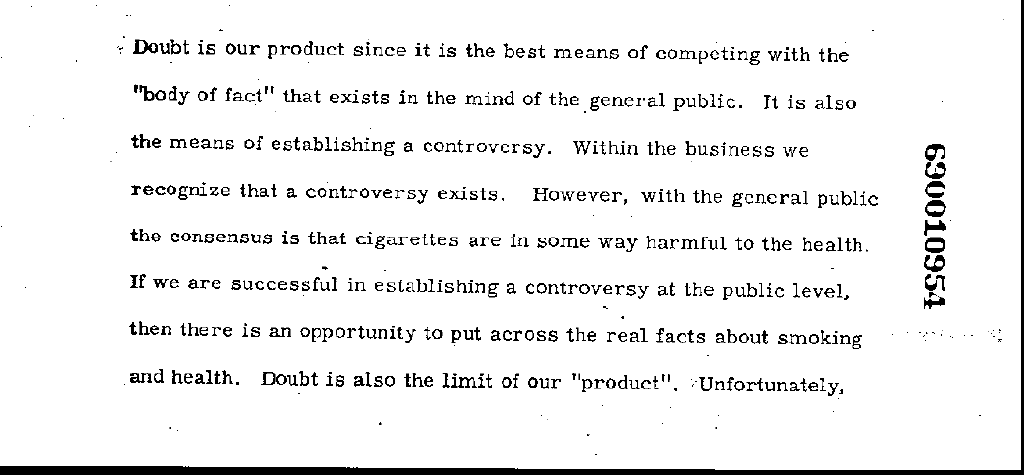
Legacy Tobacco Documents Library, 1969

Slide 5

¿Escèptics? ¿O negacionistes?

Slide 6
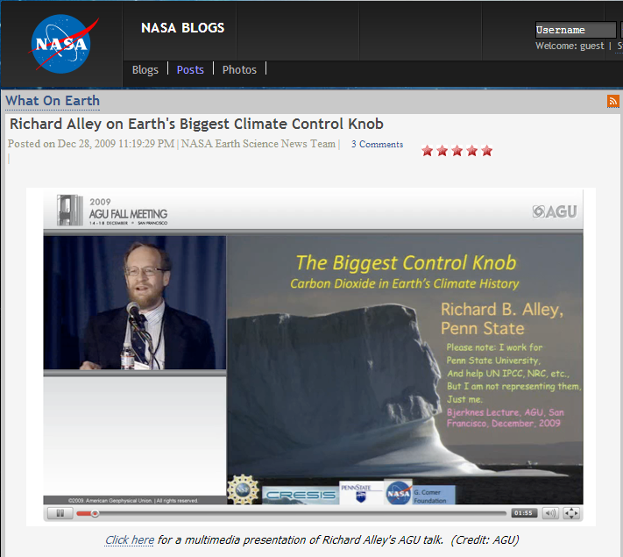

Slide 7
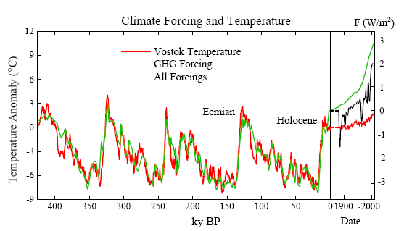
Les estacions geofísiques

Slide 8
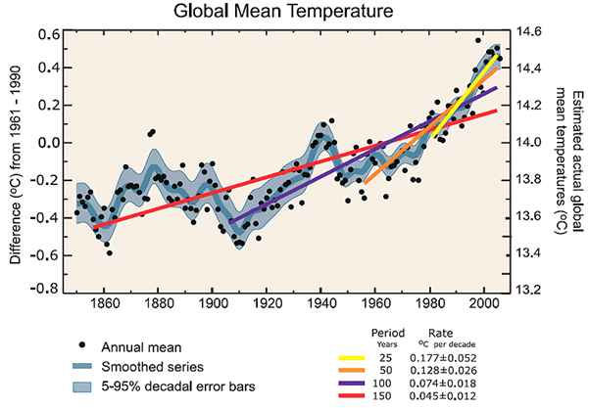
Font: IPCC

Slide 9
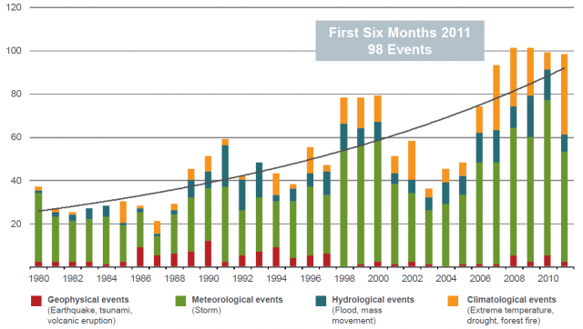
Esdeveniments catastròfics naturals
Font: Munich Re, 2012

Slide 10
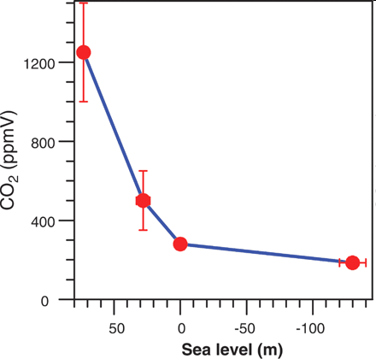
El CO₂-òmetre
> 35 Ma; +73 m
No gel permanent
~ 35 Ma; +73 m; 45 ± 5 m
Gel permanent a Antàrtica
Avui
Darrer màxim glacial
Richard Alley (2005) - Ice-Sheet and Sea-Level Changes – Science 310:456-460 doi:10.1126/science.1114613

Slide 11
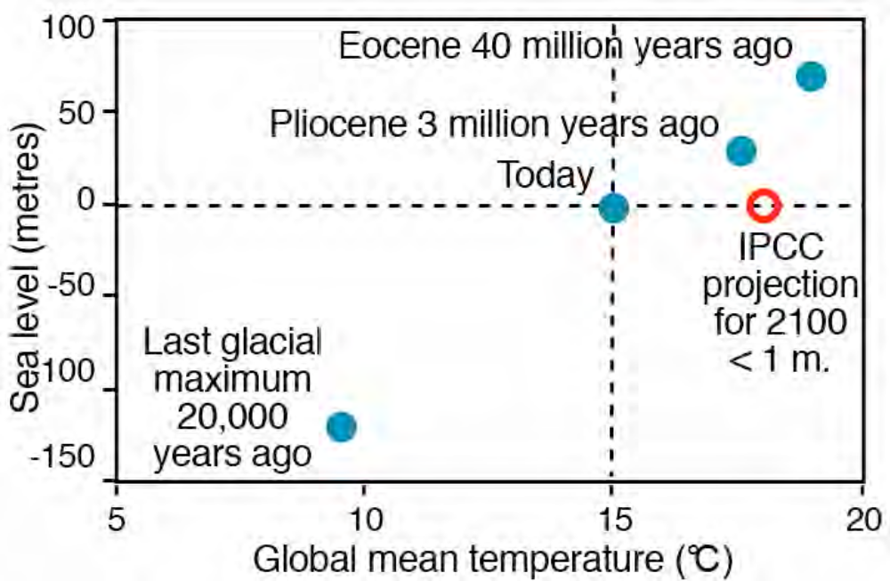
El term-òmetre
David Archer (2006) - Global warming: Understanding the forecast - Blackwell Publishers: Oxford

Slide 12
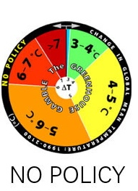
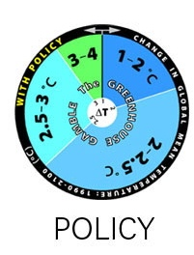
Probabilitats ΔT a 2100
Andrei Sokolov et al (2009) - Probabilistic forecast for 21st century climate based on uncertainties in emissions (without policy) and climate parameters - Journal of Climate 22:5175–5204 doi:10.1175/2009JCLI2863.1 - Joint Program on the Science and Policy of Global Change, Massachusetts Institute of Technology
Notes:
12

Slide 13
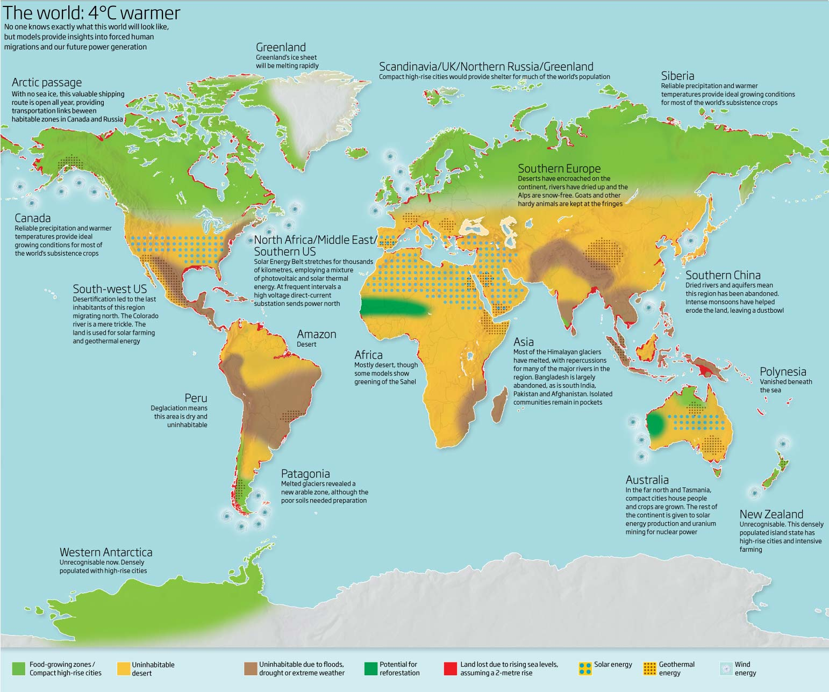
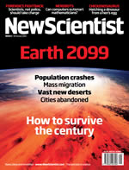
Gaia Vince (2009) - How to survive the coming century - New Scientist, Marzo 2009 - http://www.newscientist.com/article/mg20126971.700-how-to-survive-the-coming-century.html
Notes:
13

Slide 14
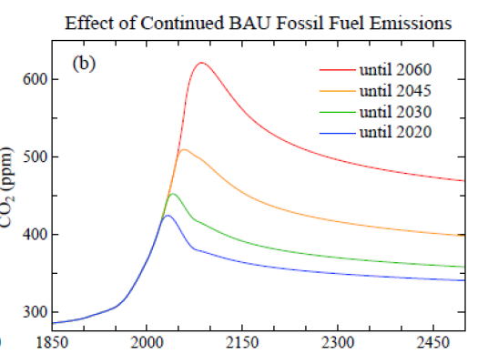
James Hansen et al (2011) – The Case for Young People and Nature: A Path to a Healthy, Natural, Prosperous Future – Columbia University – 04/05/2011 – Columbia University Earth Institute, New York –http://www.columbia.edu/~jeh1/mailings/2011/20110505_CaseForYoungPeople.pdf - 15 autors

Slide 15
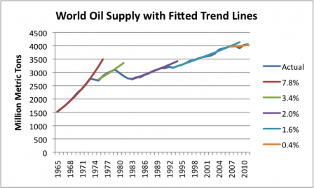
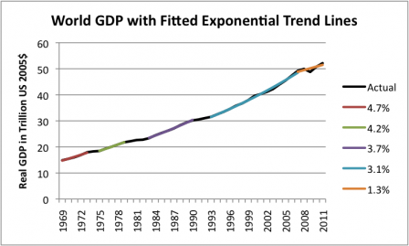
Gail Tverberg (2012) - Evidence that Oil Limits are Leading to Declining Economic Growth - Our Finite World - http://ourfiniteworld.com/2012/07/13/plan-for-lower-growth-in-real-gdp-going-forward/

Slide 16
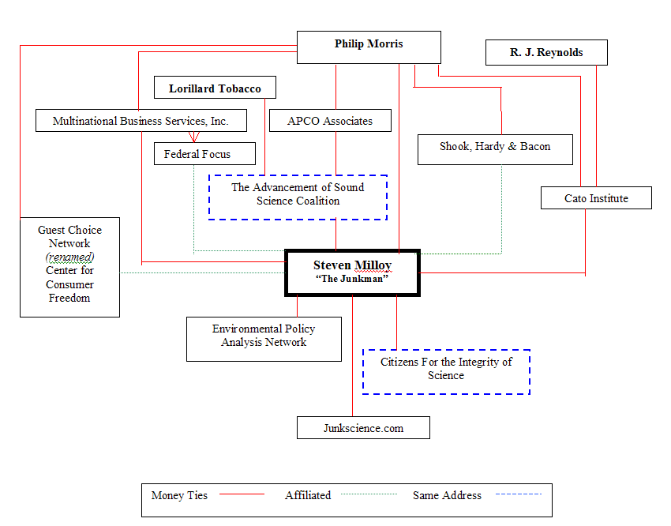

Slide 17
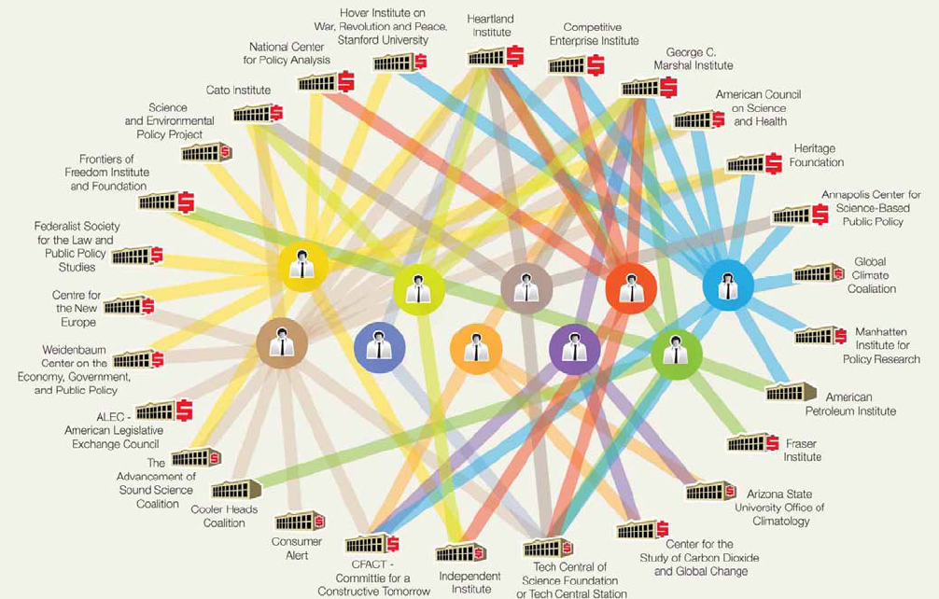
Eco-chamber
Dealing in Doubt: The Climate Denial Industry and Climate Science - A Brief History of Attacks on Climate Science, Climate Scientists and the IPCC (Greenpeace, 2010)

Slide 18
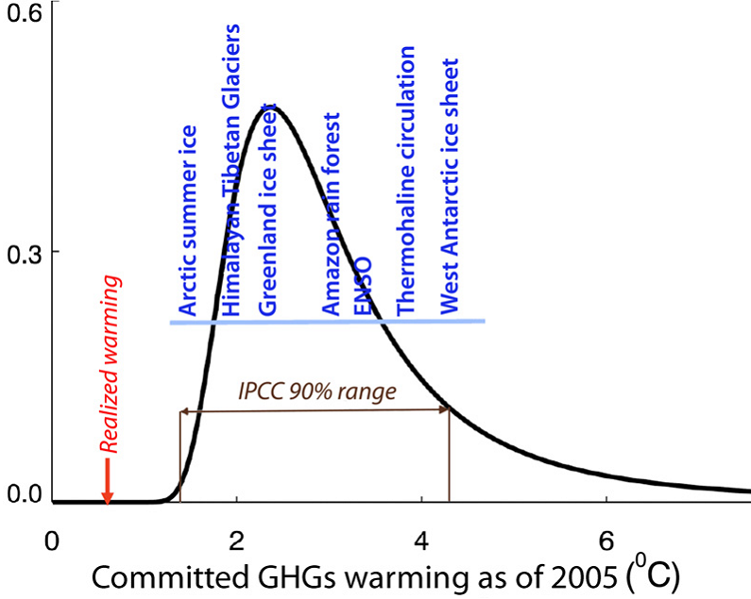
Veerabhadran Ramanathan and Y. Feng (2008) - On avoiding dangerous anthropogenic interference with the climate system: Formidable challenges ahead - Proceedings of the National Academy of Sciences PNAS 105:14245-14250 doi:10.1073/pnas.0803838105 - Scripps Institution of Oceanography, University of California at San Diego

Slide 19
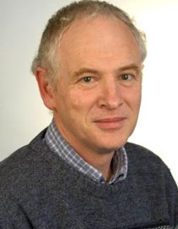
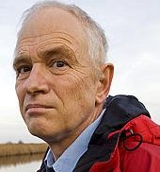
Phil Jones, director de la Unitat de Recerca Climàtica de la Universitat d’East Anglia, abans i després del “Climategate”

Slide 20
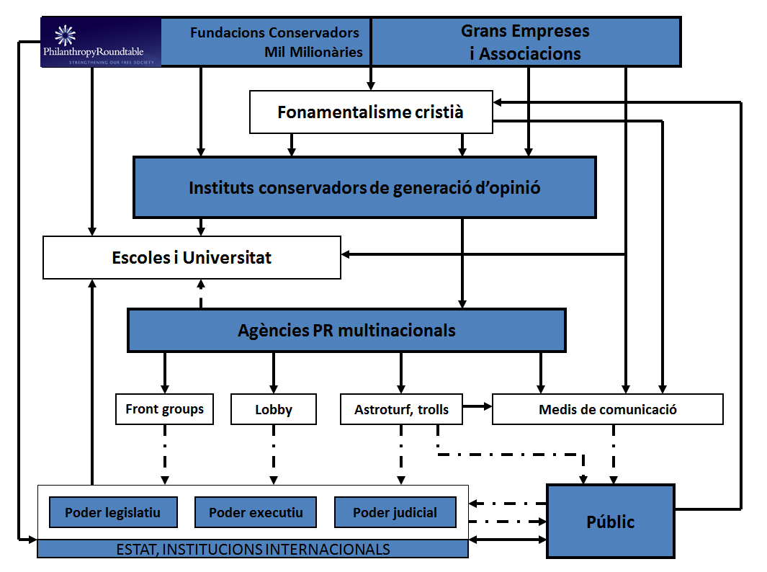

Slide 21
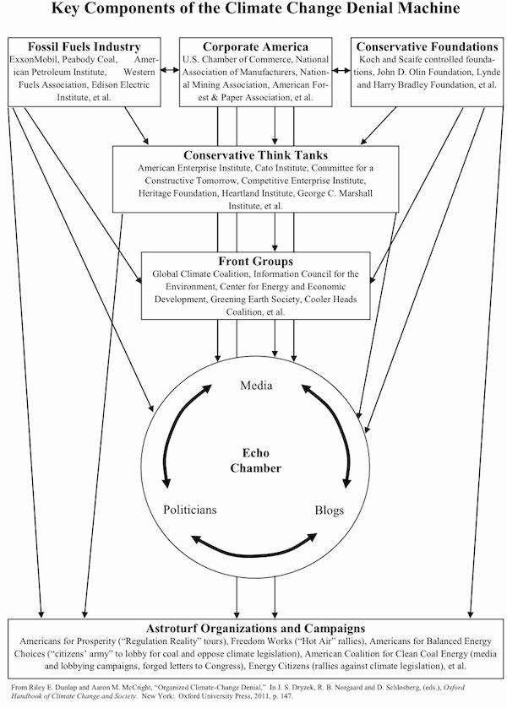
Donald A. Brown (2012) - Ethical Analysis of Disinformation Campaign's Tactics: (1) Reckless Disregard for the Truth, (2) Focusing On Unknowns While Ignoring Knowns, (3) Specious Claims of "Bad" Science, and (4) Front Groups - Climate Ethics - http://rockblogs.psu.edu/climate/

Slide 22
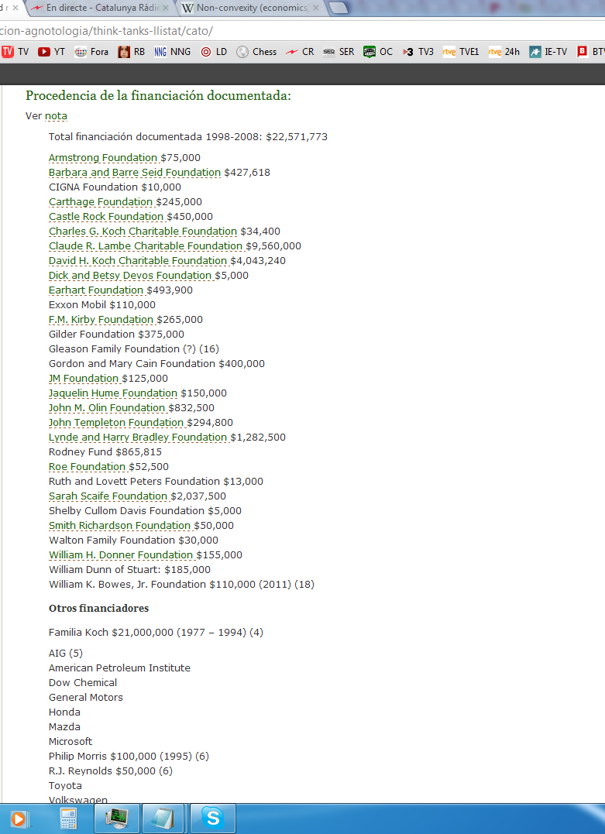
Cato Institute: Finançament

Slide 23


Slide 24
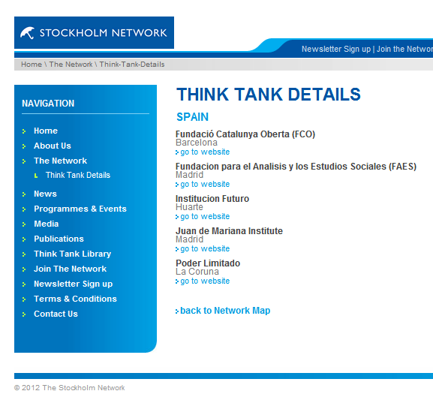
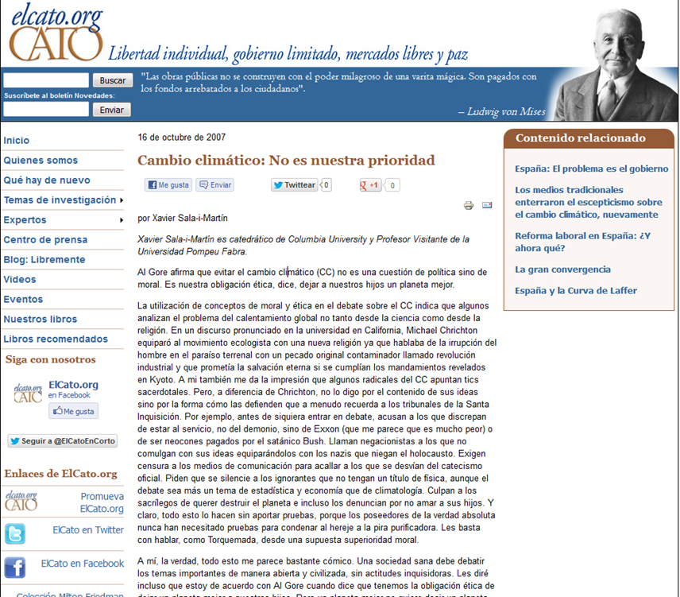
Stockholm Network: Catalunya Oberta
Joan Guitart i Agell
Josep Maria Antràs | Advocat
Lluís Prenafeta | Empresari
Antoni Biarnés | Llicenciat en Ciències Polítiques
Enric Canals | Periodista
Daniel Clivillé | Economista
Enric Doménech | Empresari
Joan Oliver Fontanet | Periodista
Maria Àngels Orriols | Professora de Dret Administratiu
Lluís Oliva | Periodista
Valentí Popescu | Periodista
Marc Prenafeta | Advocat
Josep Maria Puig Planas | Empresari
Josep Puigbó | Periodista
Francesc Puigpelat | Periodista
Marcel Riera | Editor
Ferran Sáez Mateu | Doctor en filosofia
Xavier Sala-i-Martín | Economista
Josep Maria Sanclimens | Empresari
Vicent Sanchis | Periodista
Joan Antoni Solans | Arquitecte
Joan Uriach Marsal | Empresari
Joaquim Tosas Mir | Enginyer de Camins, Canals i Ports
Antoni Vila Casas | Empresari
Lluís Monset | Metge
Francesc X. Ventura | Arquitecte
Lluís Jou | Notari
Para mantener una postura independiente, el Cato Institute no acepta fondos gubernamentales. Recibe, sin embargo, contribuciones de fundaciones, corporaciones e individuos.

Slide 25
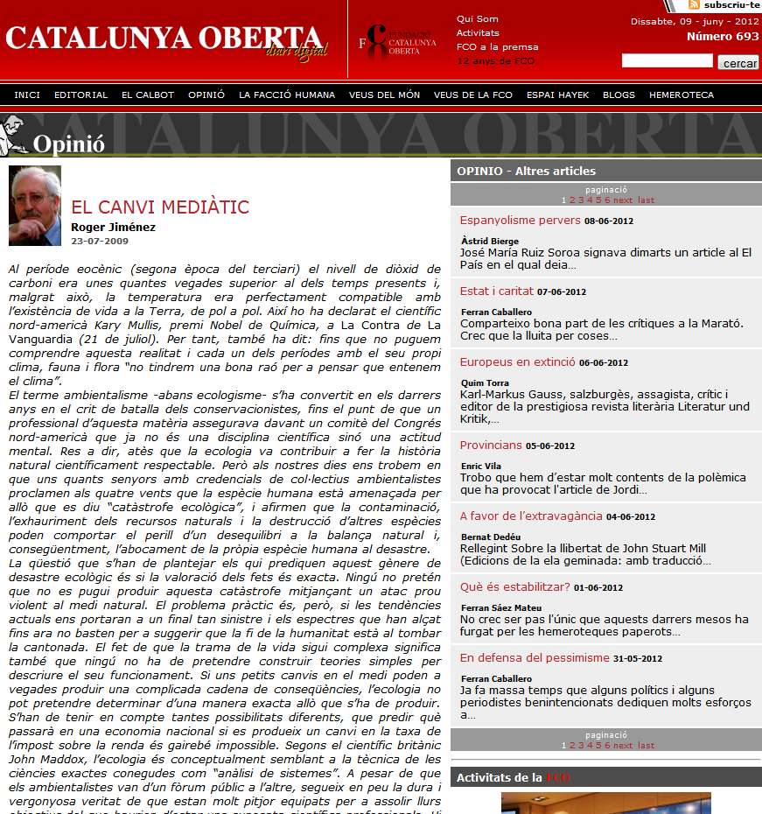
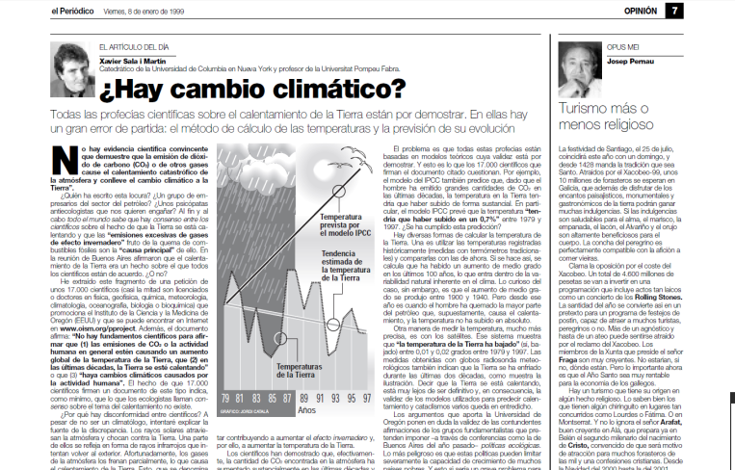
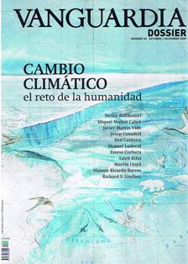
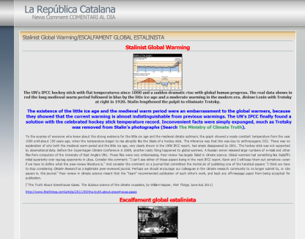
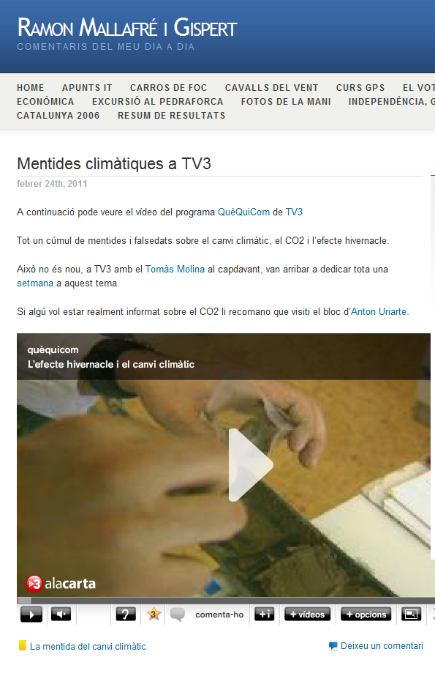
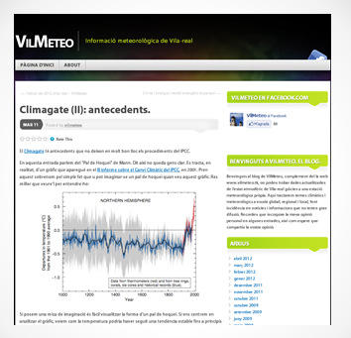
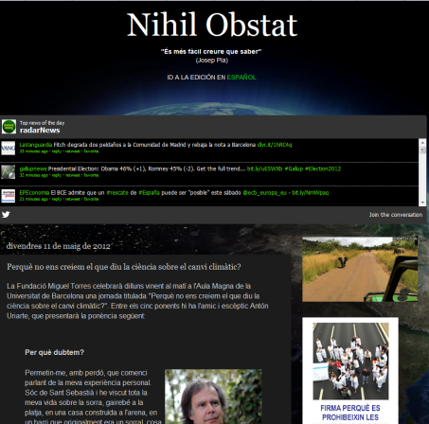

Slide 26
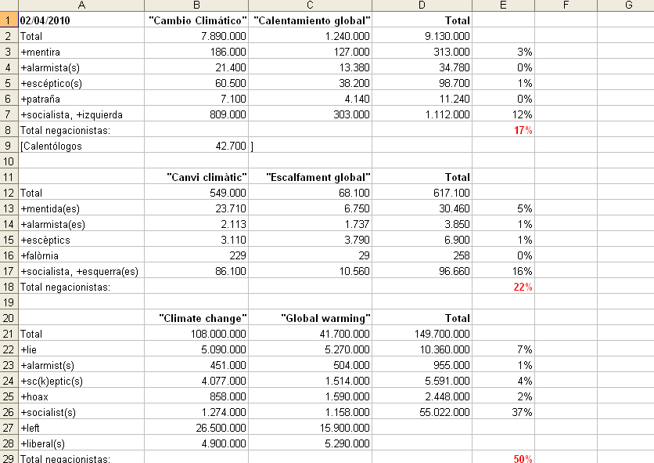

Slide 27
Índex de negacionisme 2009-2010
x 4

Slide 28
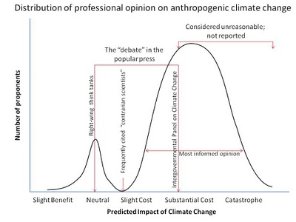

Slide 29
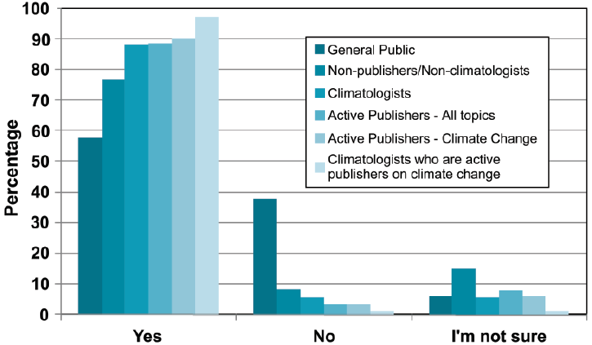
Percepció pública
Peter T. Doran and Maggie Kendall Zimmerman (2009) - Examining the Scientific Consensus on Climate Change - EOS Climate Change 90:22-23 - Earth and Environmental Sciences, University of Illinois at Chicago

Slide 30
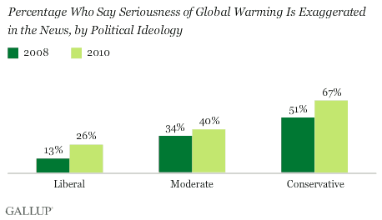
Percepció polititzada

Slide 31
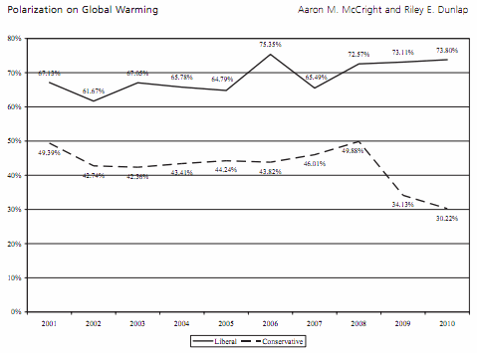
Aaron M. McCright and Riley E. Dunlap (2011) - The politicization of climate change and polarization in the American public’s views of global warming - The Sociological Quarterly 52:155–194 doi:10.1111/j.1533-8525.2011.01198.x - Lyman Briggs College, Department of Sociology, Environmental Science and Policy Program, Michigan State University

Slide 32
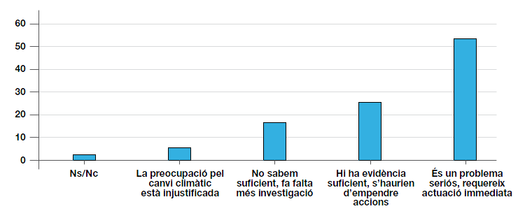
Percepció a Catalunya
Joan David Tàbara et al (2008) - Percepció pública i política del canvi climàtic a Catalunya - Consell Assessor per al Desenvolupament Sostenible de Catalunya (CADS) - Institut de Ciència i Tecnologia Ambientals (UAB)

Slide 33
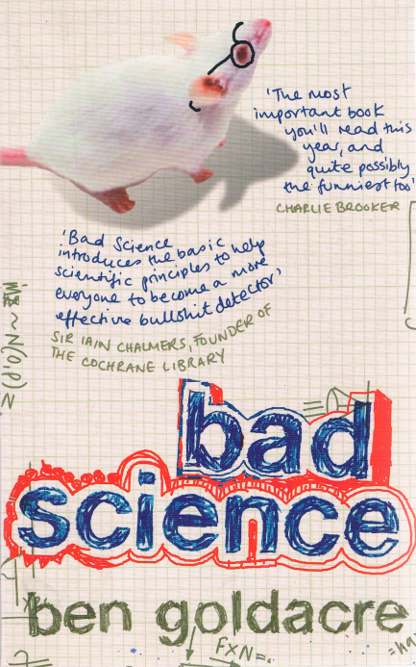



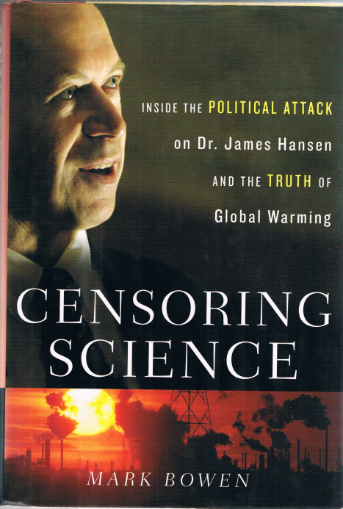
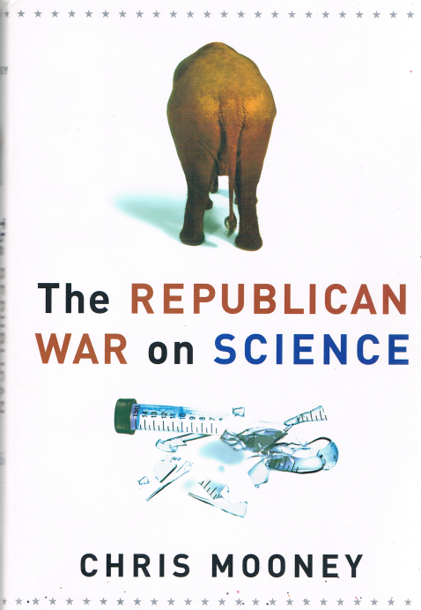
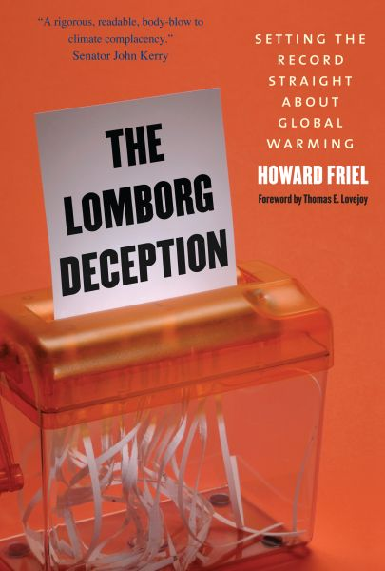


Slide 34
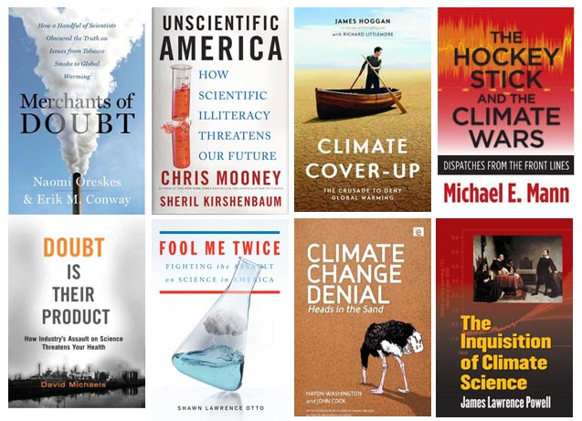

Slide 35
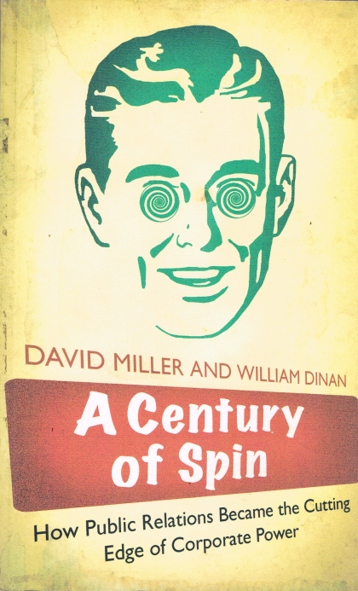
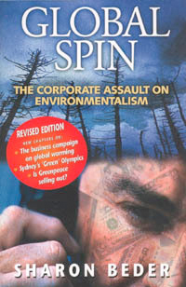







Slide 36
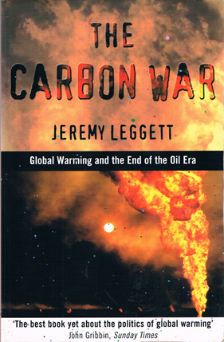

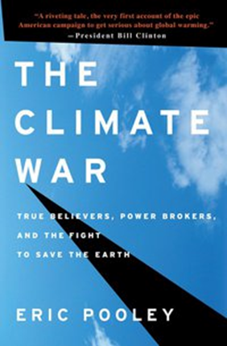
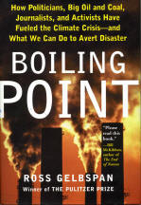





Slide 37
Gràcies.
Bloc: http://ustednoselocree.com
Twitter: @FerranPVilar
Facebook: https://www.facebook.com/pages/Usted-no-se-lo-Cree/107455072629647

